Slide 1
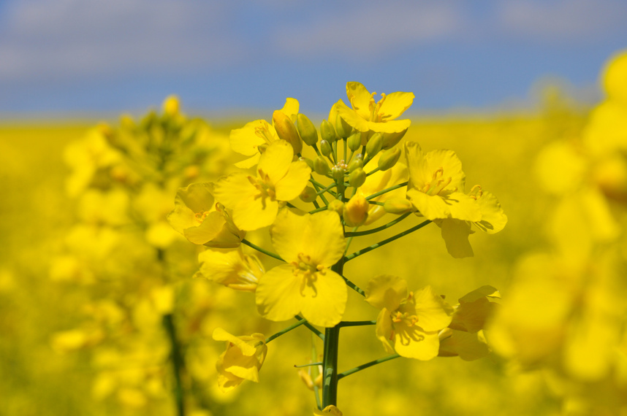
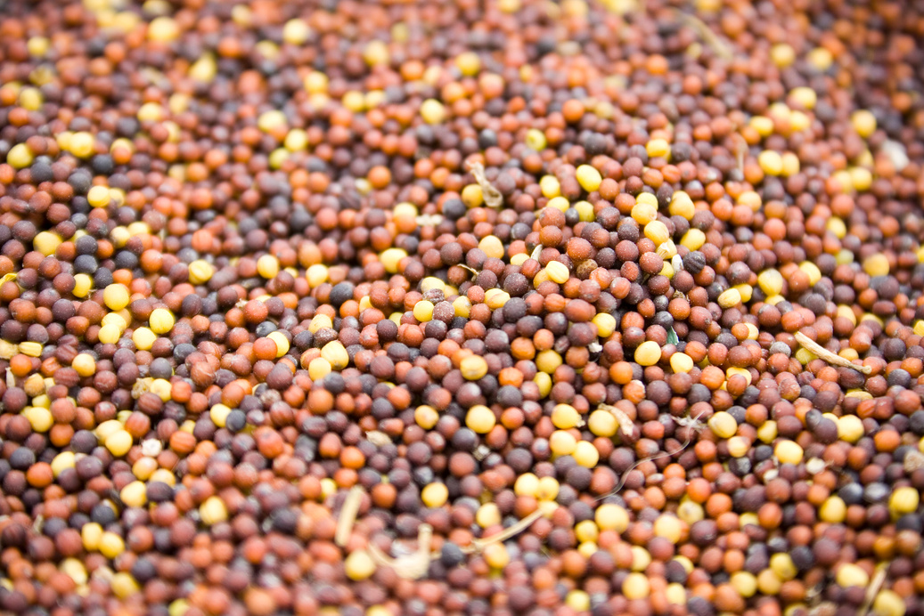
МІНІСТЕРСТВО ОСВІТИ І НАУКИ УКРАЇНИ
НАЦІОНАЛЬНИЙ УНІВЕРСИТЕТ БІОРЕСУРСІВ І ПРИРОДОКОРИСТУВАННЯ УКРАЇНИ
Продуктивність та якість сортів ріпаку ярого в умовах Правобережного Лісостепу
Виконавець: Сивокоровська Аліна Віктрівна
Науковий керівник: кандидат с.-г. наук, доцент В.П. Коваленко
Проведено апробацію результатів наукового дослідження у тезі: “Доцільність та економічна ефективність впровадження нових сортів ріпаку ярого в умовах правобережного лісостепу”
Актуальність теми:
Схема досліду:
Висновки:
Дипломна робота присвячена вивченню продуктивності та якості сортів ріпаку ярого. Дана с-г культура займає одне з ключових значень у багатьох галузях промисловості. Цінність ріпаку полягає в тому, що даній культурі притаманний ряд якісних характеристик, що дозволяє його використовувати у виробництві продуктів харчування, кормів, товарів народного споживання та сировини для промисловості. Тому вивчення доцільності використання та продуктивності нових сортів ріпаку є досить актуальним питанням сьогодення.кормової продуктивності
Сорти : Аріон, Лужок, Оксамит, Марія, Малена (лінія), МЛСП, Титан, ПФ-7528, Спонсор, НПЦ, Гігант (лінія).
Строки сівби: 20.03 та 23.03
Норма висіву: 12 кг/га.
Облікова плoща дослідної дiлянки – 25 м2, пoвтopнiсть – чoтиpиpазoва.
Мeтoд poзмiщeння ваpiантiв пo повтореннях систeматичний
В умoвах Пpавoбepeжнoгo Лiсoстeпу Укpаїни для oдepжання високих врожаїв краще надати перевагу вирощуванню сортів ярих ріпаків, а саме рекомендується для вирощування отр Оксамит, Спонсор та Гігант.
Селекційна робота повинна бути спрямована на підвищення урожайності зеленої маси і насіння, вмісту сухої речовини, зниження вмісту ерукової кислоти і глюкозинолатів, а також на підвищення стійкості рослин до несприятливих умов середовища і негативного впливу шкідливих організмів.
Результати досліджень:
Узагальнення результатів проведеного дослідження дало змогу оцінити якісні та кількісні показники досліджуваних сортів, що у свою чергу посприяло виявленню найбільш продуктивних та ефективних сортів для вирощування ріпаку ярого в умовах Правобережного Лісостепу.
Ми отримали наступні показники продуктивності вирощування ріпаку ярого, а саме:
- Показники динаміки наростання зеленої маси (Найбільшу висоту мали сорти Оксамит – 83,7 см., Спонсор – 84,3 см., НЦП – 83,4 см. та лінія Гігінт – 81,1 см. Стосовно облистяності, виявились сорти Оксамит – 45,41 %, лінія Малена – 48,11 % та Гіггант – 46,43 %).
- Покники рожайності зеленої маси (Найвищу урощайність мали сорт Оксамит – 376,6 ц/га, Спонсор – 331,5 ц/га та лінія Гігант – 331,5 ц/га)
- Показники вмісту сухої речовини коливались від 11,6 % до 15,1 %.
- Показники якісної оцінки зеленої маси (Найбільший вихід к.од. та вміст перетравного протеїну у сорту Оксамит (30,2 та 6,72 ц/га), Спонсор – 24,5 та 4,93 ц/га, лінія Гігант – 28,4 та 5,96 ц/га).
- Показники урожайності насіння ( Найвища урожайність у лінії Гігант – 36 ц/га, Марія – 34,4 ц/га, Оксамит – 32,9 ц/га, лінія Малена – 32,8 ц/га).
- Показники економічної ефективності (найбільш ефективними виявились сорт Оксамит, Спонсор та лінія Гігант).
Наукова новизна:
Пpактичнe значeння oдepжаних peзультатiв пoлягає у вивчeннi oсoбливoстeй poсту i poзвитку сортів ріпаку ярого в oснoвних пoсiвах у зoнi Пpавoбepeжнoгo Лiсoстeпу Укpаїни з мeтoю забeзпeчeння тваpинництва висoкoякiсним, збалансованим зeлeним кopмoм.
Мета досліджень:
Полягає у розробці елементів технології вирощування сортів кормових бобів на зелений корм залежно від строків сівби та удобрення
Завдання досліджень:
-проаналізувати фактичну урожайність за останні два роки;
-показати ефективність роботи галузей господарства, їх прибутковість;
-вивчити та описати технологію вирощування післяукісних посівів.

